Slide 1

Programação Básica em Arduino – Aula 1
FUNDAMENTOS DE INFORMÁTICA
Execução:

Slide 2

 ELETRÔNICA
Introdução
Diagramas Esquemáticos
Corrente e Tensão
Resistência Elétrica
Condutores e Isolantes
Resistores
LED
Protoboard
Motor DC
Ponte H
 ARDUINO
Introdução ao Arduino
Arduino UNO
Programação
Ambiente de Desenvolvimento
Funções setup() e loop()
Monitor Serial
E/S Digital
Entrada Analógica
PWM

Slide 3


Slide 4

 O Arduino é uma plataforma utilizada para prototipação de circuitos eletrônicos.
 O projeto do Arduino teve início em 2005 na cidade de Ivrea, Itália.
 O Arduino é composto por uma placa com microcontrolador Atmel AVR e um ambiente de programação baseado em Wiring e C++.
 Tanto o hardware como o ambiente de programação do Arduino são livres, ou seja, qualquer pessoa pode modificá-los e reproduzi-los.
 O Arduino também é conhecido como plataforma de computação física.

Slide 5

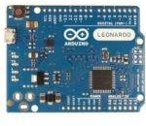

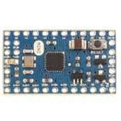
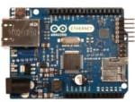
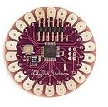
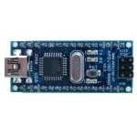

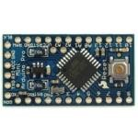
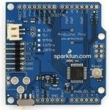
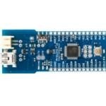
 Tipos de Arduino
Existem vários tipos de Arduino com especificidades de hardware. O site oficial do Arduino lista os seguintes tipos:
Arduino UNO
Arduino Leonardo
Arduino Due
Arduino Esplora
Arduino Mega
Arduino Mega ADK
Arduino Ethernet
Arduino Mini
Arduino LilyPad
Arduino Micro
Arduino Nano
Arduino ProMini
Arduino Pro
Arduino Fio

Slide 6
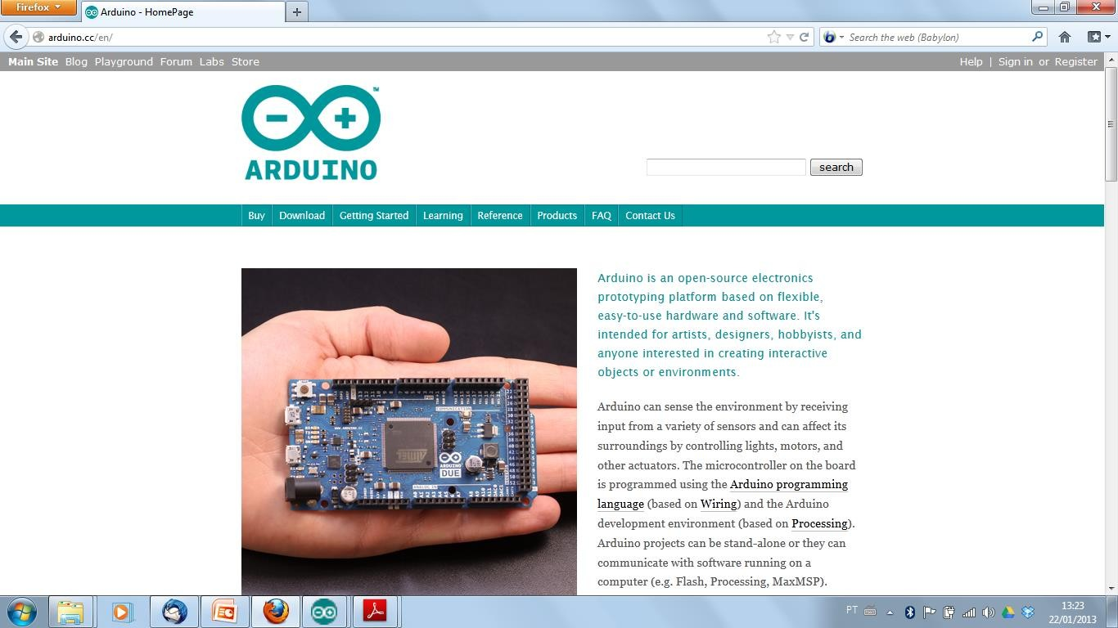

 Referências na WEB:
O site oficial do Arduino é http://arduino.cc
Um documentário sobre o Arduino pode ser assistido em: http://arduinothedocumentary.org/

Slide 7

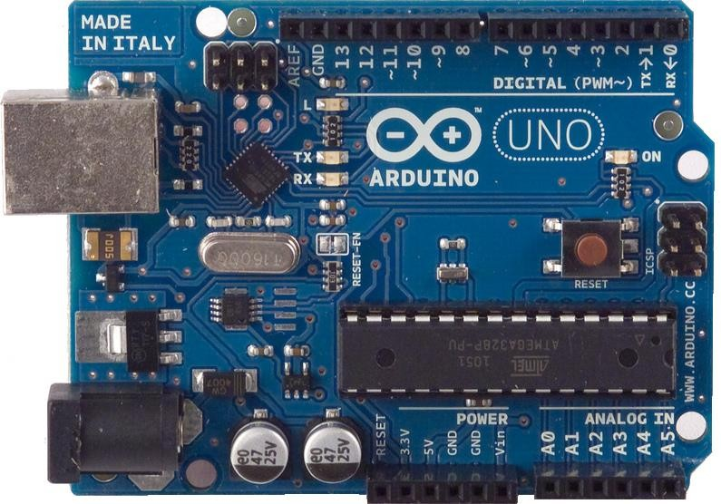
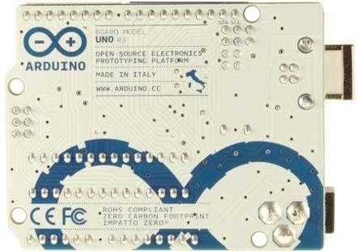
 Vista da placa do Arduino UNO Rev 3 (frente e verso)

Slide 8

 Características
Microcontrolador: ATmega328
Tensão de operação: 5V
Tensão recomendada (entrada): 7-12V
Limite da tensão de entrada: 6-20V
Pinos digitais: 14 (seis pinos com saída PWM)
Entrada analógica: 6 pinos
Corrente contínua por pino de entrada e saída: 40 mA
Corrente para o pino de 3.3 V: 50 mA
Quantidade de memória FLASH: 32 KB (ATmega328) onde 0.5 KB usado para o bootloader
Quantidade de memória SRAM: 2 KB (ATmega328)
Quantidade de memória EEPROM: 1 KB
(ATmega328)
Velocidade de clock: 16 MHz

Slide 9
 Alimentação
O Arduino UNO pode ser alimentado pela porta USB ou por uma fonte externa DC.
A recomendação é que a fonte externa seja de 7 V a 12 V e pode ser ligada diretamente no conector de fonte ou nos pinos Vin e Gnd.

Slide 10
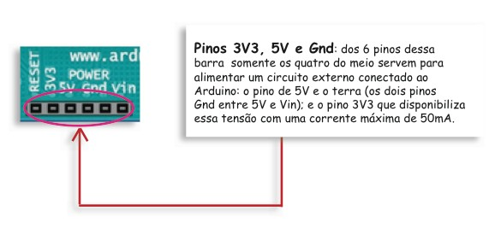
 Pinos

Slide 11
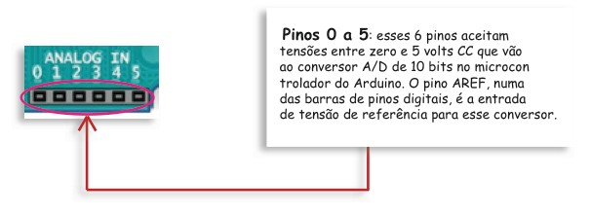
 Pinos

Slide 12
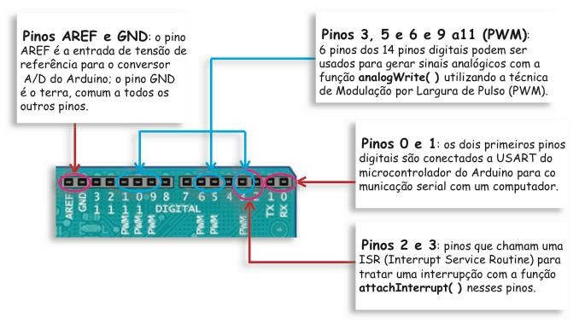
 Pinos

Slide 13

O microcontrolador do Arduino é um computador que segue instruções detalhadas dadas por seres humanos.
Para que o Arduino execute determinada tarefa, precisamos “ensiná-lo” a executar essa tarefa, passo a passo.
Os humanos passam instruções para o Arduino escrevendo programas.
Um programa é uma sequência de instruções codificadas em uma linguagem de programação.

Slide 14
 Linguagens de Programação
Uma linguagem de programação é um meio utilizado para se comunicar com computadores, inclusive o Arduino, de um modo relativamente simples para os seres humanos.
Os computadores só conseguem executar instruções a eles enviadas na forma de sequências de 0’s e 1’s (linguagem de máquina).
Passar instruções a um computador usando linguagem de máquina seria extremamente complexo e tedioso, por isso usamos linguagens de programação mais próximas da linguagem natural.

Slide 15
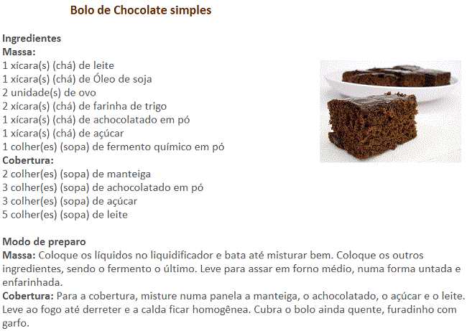
 Algoritmo
Sequência de passos que visa atingir um
objetivo bem definido.

Slide 16






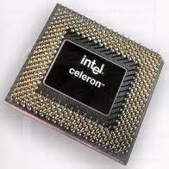
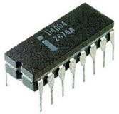


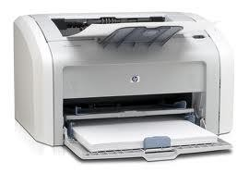


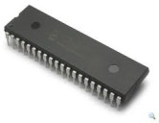


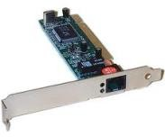
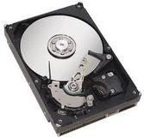
 Processamento de dados
Entrada
Processamento
Saída

Slide 17
 O ambiente de desenvolvimento do Arduino (IDE) é gratuito e pode ser baixado no seguinte endereço: arduino.cc.
 As principais funcionalidades do IDE do Arduino são:
Escrever o código do programa
Salvar o código do programa
Compilar um programa
Transportar o código compilado para a placa
do Arduino

Slide 18

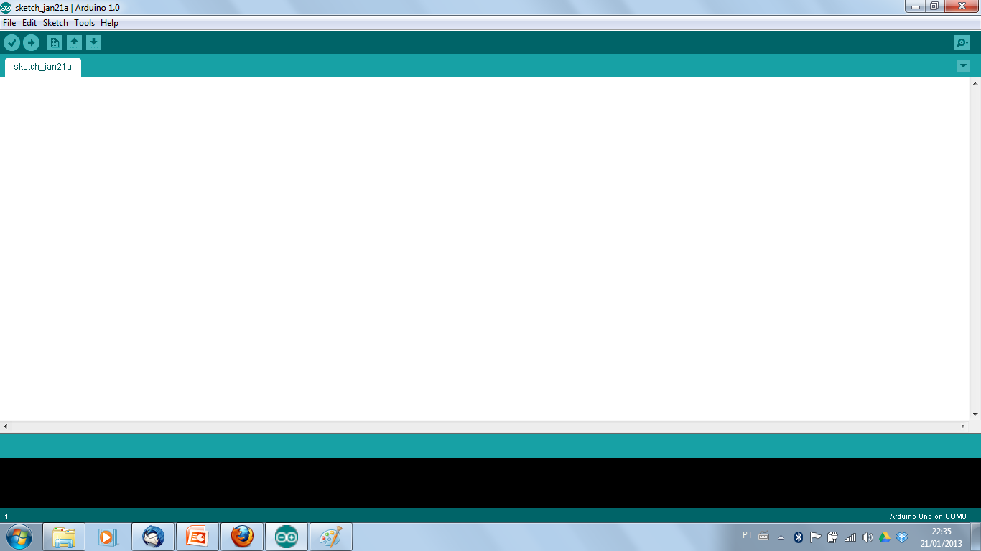
 Interface principal do ambiente de desenvolvimento

Slide 19

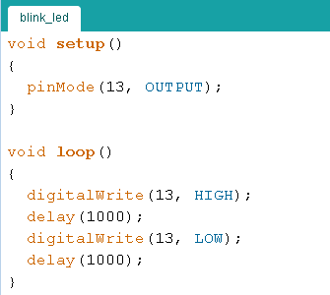
 Primeiro programa: Blink LED

Slide 20
 As duas principais partes (funções) de um programa desenvolvido para o Arduino são:
setup(): onde devem ser definidas algumas configurações iniciais do programa. Executa uma única vez.
loop(): função principal do programa. Fica
executando indefinidamente.
 Todo programa para o Arduino deve ter estas duas funções.

Slide 21

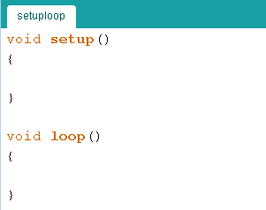
 Formato das funções setup() e loop()

Slide 22

 Um dado é constante quando não sofre nenhuma variação no decorrer do tempo.
 Do início ao fim do programa o valor permanece inalterado.
 Exemplos:
10
“Bata antes de entrar!”
-0,58

Slide 23
 A criação de constantes no Arduino pode ser feita de duas maneiras:
Usando a palavra reservada const
Exemplo:
const int x = 100;
Usando a palavra reservada define
Exemplo:
#define X 100

Slide 24
 No Arduino existem algumas constantes
previamente definidas e são consideradas palavras reservadas.
 As constantes definidas são:
true – indica valor lógico verdadeiro
false – indica valor lógico falso
HIGH – indica que uma porta está ativada, ou seja, está em 5V.
LOW – indica que uma porta está desativada, ou
seja, está em 0V.
INPUT – indica que uma porta será de entrada de dados.
OUTPUT – indica que uma porta será de saída de
dados.

Slide 25

 Muitas vezes é importante comentar alguma
parte do código do programa.
 Existem duas maneiras de adicionar comentários a um programa em Arduino.
A primeira é usando //, como no exemplo abaixo:
// Este é um comentário de linha
A segunda é usando /* */, como no exemplo abaixo:
/* Este é um comentário de bloco. Permite acrescentar
comentários com mais de uma linha */
 Nota:
Quando o programa é compilado os comentários são automaticamente suprimidos do arquivo executável, aquele que será gravado na placa do Arduino.

Slide 26

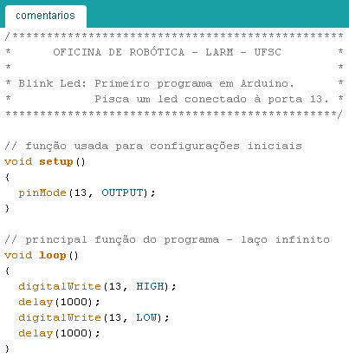
 Primeiro programa comentado

Slide 27

 O Arduino possui tanto portas digitais quanto portas analógicas.
 As portas servem para comunicação entre o Arduino e dispositivos externos, por exemplo: ler um botão, acender um led ou uma lâmpada.
 Conforme já mencionado, o Arduino UNO, possui 14 portas digitais e 6 portas analógicas (que também podem ser utilizadas como portas digitais).

Slide 28
 As portas digitais trabalham com valores bem definidos. No caso do Arduino esses valores são 0V e 5V.
 0V indica a ausência de um sinal e 5V indica a presença de um sinal.
 Para escrever em uma porta digital basta utilizar a função digitalWrite(pino, estado).
 Para ler um valor em uma porta digital basta utilizar a função digitalRead(pino).

Slide 29
 As portas digitais são usadas para entrada
e saída de dados.
 Para definir se uma porta será usada para entrada ou para saída de dados, é necessário explicitar essa situação no programa.
 A função pinMode(pino, estado) é utilizada para definir se a porta será de entrada ou saída de dados.
 Exemplos:
Define que a porta 13 será de saída
pinMode(13, OUTPUT)
Define que a porta 7 será de entrada
pinMode(7, INPUT)

Slide 30

 A eletrônica pode ser definida como a ciência que estuda formas de controlar a energia elétrica em circuitos elétricos.
 É um ramo da engenharia que desenvolve soluções aplicando os princípios de eletricidade descobertos pela física.
 Usa circuitos elétricos formados por condutores elétricos e componentes eletrônicos para controlar sinais elétricos.
 A eletrônica divide-se em analógica e digital.

Slide 31

 Átomo
Composto por prótons, nêutrons e elétrons.
Os prótons carregam cargas
positivas e estão presentes no núcleo do átomo.
Os nêutrons não carregam carga e assim como os prótons estão presentes no núcleo do átomo.
Os elétrons carregam carga negativa e
orbitam o núcleo do átomo.

Slide 32
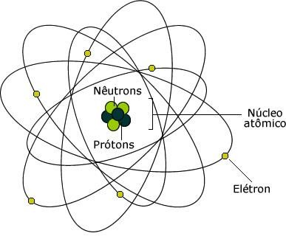
 Átomo

Slide 33
 Átomo
Quando o átomo possui o mesmo número de elétrons e de prótons é considerado neutro.
Quando o átomo possui um número maior de prótons do que de elétrons é considerado positivo.
Quando o átomo possui um número maior de elétrons do que de prótons é considerado negativo.
Ionização é o nome dado quando o átomo ganha ou perde elétrons.

Slide 34
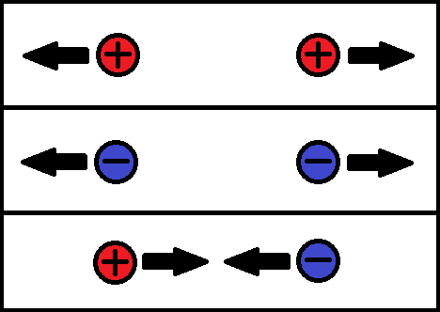
 Atração e Repulsão
Corpos com cargas de sinais opostos de atraem e corpos com cargas de mesmo sinal de repelem.

Slide 35
 Corrente Elétrica
Os elétrons livres movimentam-se de um
átomo a outro através de um meio condutor.
Corrente elétrica é um fluxo de elétrons que circula em um condutor.
A corrente elétrica (I) é medida em Ampère (A).
Para os elétrons se moverem de um átomo a outro é necessário haver uma diferença de potencial ou tensão.

Slide 36
 Sentido Real vs Sentido Convencional da Corrente Elétrica
Em um circuito os elétrons livres se deslocam do polo negativo para o polo positivo. Esse é o sentido real da corrente elétrica.
Em análise de circuitos, entretanto, costuma- se considerar que os elétrons se deslocam no sentido oposto: do polo positivo para o polo negativo. Esse é o sentido convencional da corrente elétrica.

Slide 37
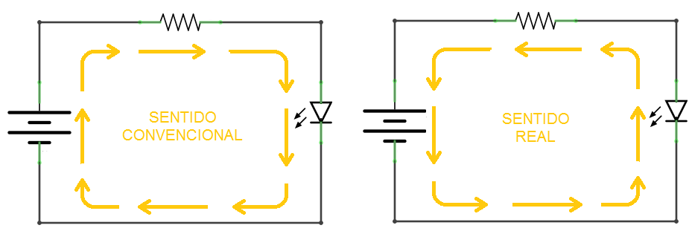
 Sentido Real vs Sentido Convencional da Corrente Elétrica

Slide 38
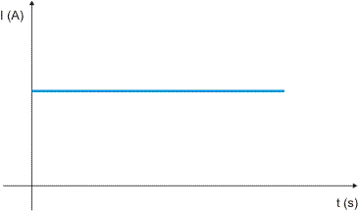
 Tipos de correntes elétricas
Corrente contínua
Os elétrons se movem sempre no mesmo
sentido.
Grande parte dos equipamentos eletrônicos trabalha com corrente contínua.

Slide 39
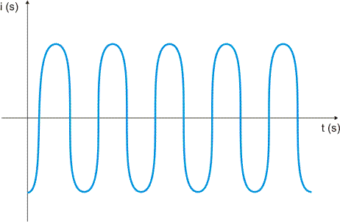
 Tipos de correntes elétricas
Corrente alternada
Na corrente alternada o sentido dos elétrons é invertido periodicamente, ou seja, ora a corrente é positiva, ora é negativa.
A energia elétrica que chega em nossas casas é do tipo corrente alternada.

Slide 40
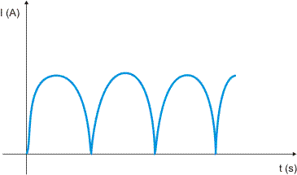
 Tipos de correntes elétricas
Corrente pulsante
Somente alterna o valor.
Corrente resultante da retificação da corrente
alternada.

Slide 41
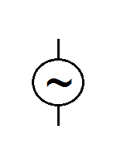
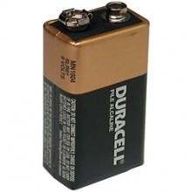
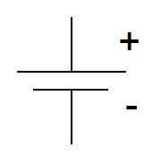
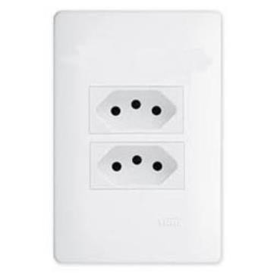
 Tensão Elétrica
É a força responsável por impulsionar os elétrons em um condutor.
A tensão é medida em Volts (V).
Exemplos:
Bateria/pilha de 9 volts
Tomada de 110 ou 220 volts

Slide 42
 Resistência elétrica é uma grandeza que indica o quanto um determinado condutor se opõe a passagem de corrente elétrica.
 Bons condutores de eletricidade possuem um número maior de elétrons livres, por esse motivo possuem uma baixa resistência elétrica.
 A resistência elétrica é medida em Ohms e o símbolo é a letra grega ômega - Ω.

Slide 43
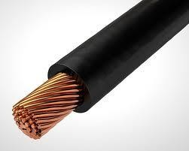
 Condutores
São materiais que pouco se opõem à passagem de corrente elétrica.
Possuem baixa resistividade.
Os elétrons da camada de valência estão fracamente ligados ao núcleo e, assim, quebram facilmente suas ligações com o átomo, tornando-se livres para
compor a corrente elétrica.

Slide 44
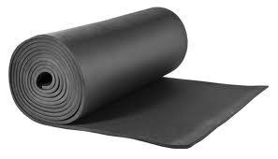
 Isolantes
Fazem muita oposição à passagem de corrente elétrica.
Possuem alta resistividade.
Os elétrons da camada de valência estão fortemente ligados ao núcleo e, por isso, precisam de uma energia muito maior para desfazer suas ligações com o átomo. Isso resulta em poucos elétrons livres para compor a corrente elétrica.

Slide 45

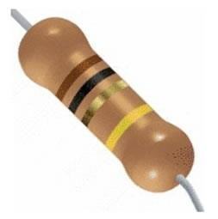
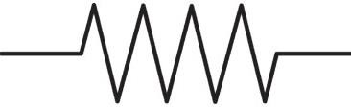
 O resistor é um componente eletrônico utilizado para limitar o fluxo de corrente.
 Os resistores podem ser do tipo fixo ou do tipo variável.
 Os resistores mais comuns são os de filme de carbono.

Slide 46

 Um resistor fixo de filme de carbono possui em seu corpo faixas coloridas que indicam o seu valor de resistência.
 Onde:
A primeira faixa indica o primeiro número.
A segunda faixa indica o segundo número.
A terceira faixa indica o multiplicador.
A quarta faixa indica a tolerância.

Slide 47
 Tabela de cores para a identificação de resistores
Cores | Faixas 1 e 2 | Faixa 3 | Faixa 4
Preto | 0 | 1 | -
Marrom | 1 | 10 | 1%
Vermelho | 2 | 100 | 2%
Laranja | 3 | 1000 | -
Amarelo | 4 | 10.000 | -
Verde | 5 | 100.000 | -
Azul | 6 | 1.000.000 | -
Violeta | 7 | 10.000.000 | -
Cinza | 8 | - | -
Branco | 9 | - | -
Ouro | - | - | 5%
Prata | - | - | 10%
Sem cor | - | - | 20%

Slide 48
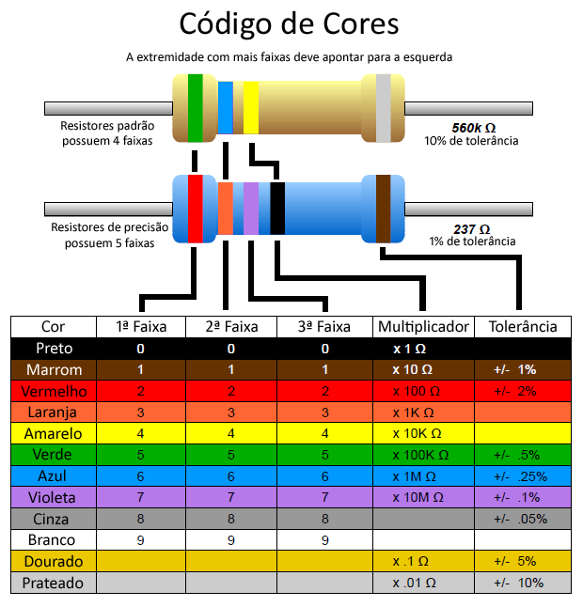
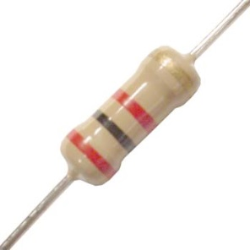
TABELA DE RESISTORES cont.
Resistores limitam a passagem de corrente elétrica, impedindo que alguns componentes venham a ser danificados por excesso de tensão elétrica.
Resistor de carvão
(Resistor de valor fixo)
Imagem extraída de http://www.eletronicadidatica.com.br/

Slide 49
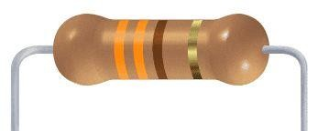

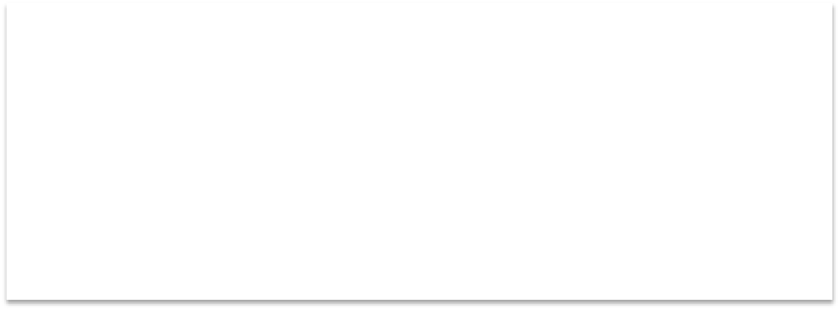

 Exemplo:
Primeira faixa = laranja -> 3 Segunda faixa = laranja -> 3 Terceira faixa = marrom -> 10
Resistor de: 33 * 10 = 330 Ω
Quarta faixa = ouro -> tolerância de 5% Resistor de: 313.5 Ω a 346.5 Ω

Slide 50

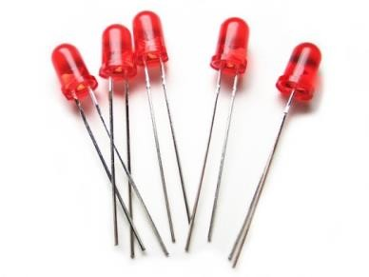
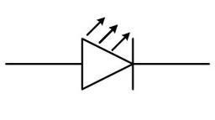
 LED (Light-Emitting Diode – Diodo Emissor de Luz)
O LED emite luz visível (amarela, verde, vermelha, laranja ou azul) ou luz infravermelha.
Deve ser ligado em série com um resistor
limitador de corrente.

Slide 51
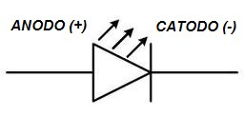
 LED (Light-Emitting Diode – Diodo Emissor de Luz)
O LED é um exemplo de componente
eletrônico polarizado.
O posicionamento desse componente em um circuito precisa levar em conta os polos da fonte de alimentação.

Slide 52
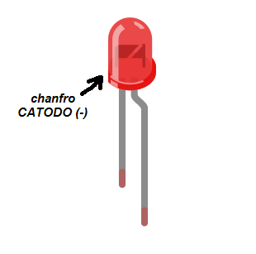
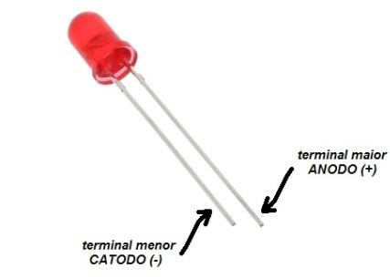
 Identificação dos Terminais

Slide 53
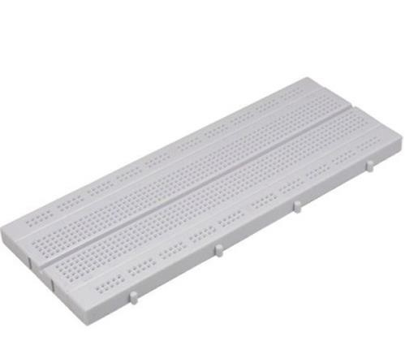
 Ferramenta que auxilia no desenvolvimento de protótipos de circuitos eletrônicos.
 Torna desnecessária a soldagem de componentes eletrônicos em uma placa.
 É composta de furos que são interconectados por um material condutor localizado abaixo da camada de plástico.

Slide 54
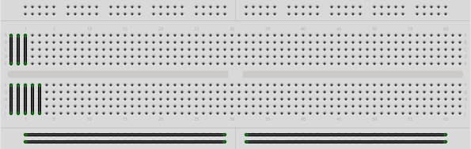
 A figura ilustra a forma como os furos estão interconectados.

Slide 55

 Passo-a-passo para a montagem de um pequeno circuito
 Passo 1

Slide 56

 Passo-a-passo para a montagem de um pequeno circuito
 Passo 2

Slide 57

 Passo-a-passo para a montagem de um pequeno circuito
 Passo 3

Slide 58

 Passo-a-passo para a montagem de um pequeno circuito
 Passo 4

Slide 59

 Utilizar o programa anterior pisca LED para comandar o circuito na Protoboard;
 Ampliar o circuito, utilizando mais portas e controlando mais LEDs;
 Sincronizar os LEDs, para que sejam habilitados e desabilitados sequencialmente (exercício semáforo);

Slide 60
 Montar o circuito semáforo de forma de maquete (utilizando material fornecido);
 Utilizar 2 semáforos sincronizados funcionais (quando semáforo 1 estiver aberto o 2 deve estar fechado)

Slide 61
BIBLIOGRAFIA
MONK,SIMON. 30 projetos com Arduino -2.ed. – Porto Alegre: Bookman,2014
MCROBERTS,MICHAEL. Arduino Básico -2.ed. –São Paulo:Novatec, 2015
http://oficinaderobotica.ufsc.br/files/2013/04/MaterialOficinaRobotica2014v21.pdf Acessado em 10/08/2018

